Slide 1
中国现代史时间轴
艰 辛 探 索
社会主义建设道路
1949
1956
1966
1976
1978
全面建设社会主义时期
过渡
时期
文化大革命时期
社会主义现代化建设新时期

Slide 2

第6课
艰辛探索与建设成就

Slide 3
艰辛探索与建设成就
社会主义建设是怎样展开的？产生哪些失误？
取得建设成就又有哪些？
带给我们什么启示？

Slide 4
01
在探索中曲折前进

Slide 5
自主梳理
1956
（1）中共八大：______年，中国共产党在北京召开第八次全国代表大会，大会指出党和人民的主要任务是集中力量把我国尽快地从落后的农业国变为______________。
（2） ：1958年，中共八大二次会议提出鼓足干劲、力争上游、多快好省地建设社会主义的________。
（3）“__________”和__________________：反映了人民群众迫切要求改变我国经济落后的愿望，但急于求成，忽视了客观的经济规律。加上当时自然灾害严重等因素，_______年至______年，我国的国民经济发生严重困难。
（4）国民经济的调整：为克服困难局面，中共中央开始调整国民经济，提出“调整、巩固、充实、提高”的____________，于1961年初开始实施。到1965年，国民经济调整的任务基本完成。
先进的工业国
中共八大二次会议
总路线
大跃进
人民公社化运动
1959
1961
八字方针

Slide 6
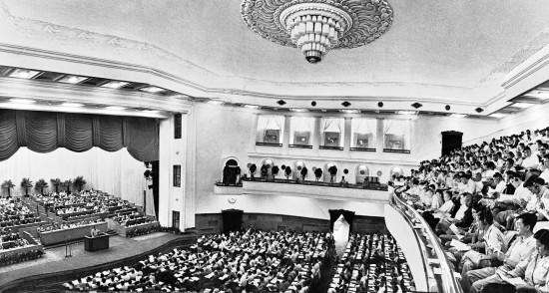
一、良好开端——中共八大
已经在我国建立起来
社会主义基本制度
中国共产党第八次代表大会
三大改造的完成
背景

Slide 7
一、良好开端——中共八大
1956年 北京
中国共产党第八次代表大会
主要内容：
分析了当时国内的主要矛盾
指出党和人民的主要任务

Slide 8
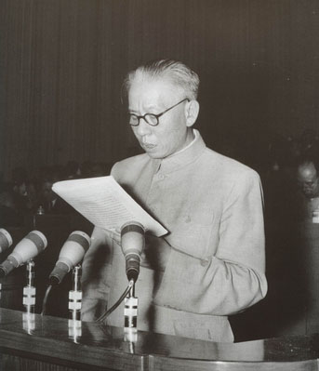
社会主义制度确立后国内的主要矛盾
刘少奇做政治报告
人民对于建立先进的工业国的要求
落后的农业国的现实
VS
中共八大
是探索社会主义建设道路的良好开端
人民对于经济文化迅速发展的需要
当前经济文化不能满足人民需要的状况
党和人民的主要任务
是集中力量把我国尽快地从落后的农业国变为先进的工业国
将经济发展放在首位
制定任务符合国情

Slide 9
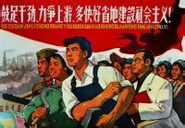
二、失误——“大跃进”和人民公社化运动
1958年 中共八大二次会议
1.建设社会主义的总路线
鼓足干劲、力争上游、多快好省地建设社会主义
评价：
片面强调“快”，忽视客观经济规律
会议还号召１５年内赶超英国，提出苦干三年,基本改变面貌等口号，表明这是一次全面发动“大跃进”的会议。

Slide 10

2.“大跃进”
大跃进时期的炼钢指标
9000万吨
表现：
在工业上——全民大炼钢铁
高指标
超过英国，不是十五年，也不是七年，只需要两到三年，两年是可能的。这里主要是钢。
——毛泽东《两年超过英国》
3000万吨
1070万吨
超英赶美
535万吨
1957年
1958年
1959年
1962年

Slide 11
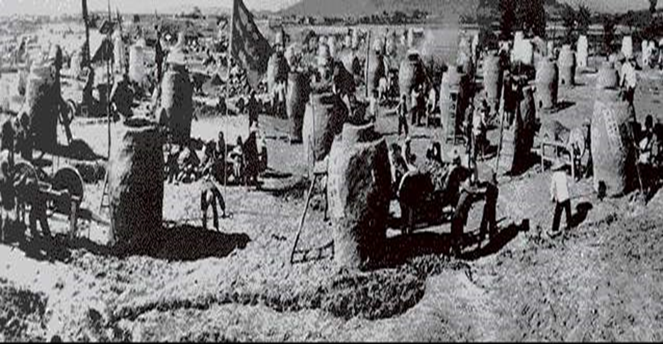
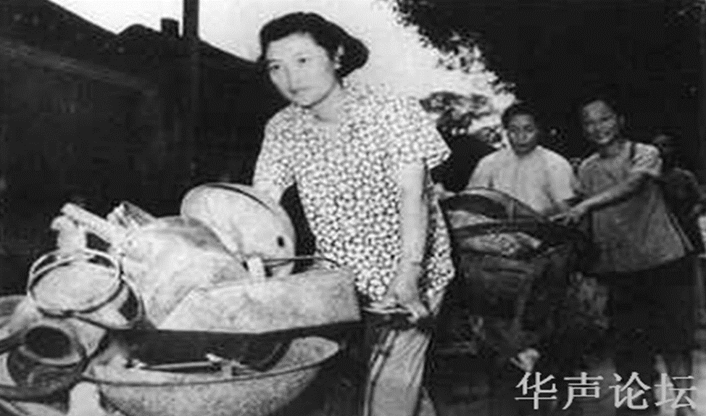
瞎指挥
环境污染
资源浪费
“经过几个月的苦干和蛮干，到十二月十九日，冶金工业部宣布‘今年全国已生产钢一千零七十三万吨’，但合格的钢实际上只有八百万吨。”
——《二十世纪中国史纲》
“小土群”炼钢

Slide 12
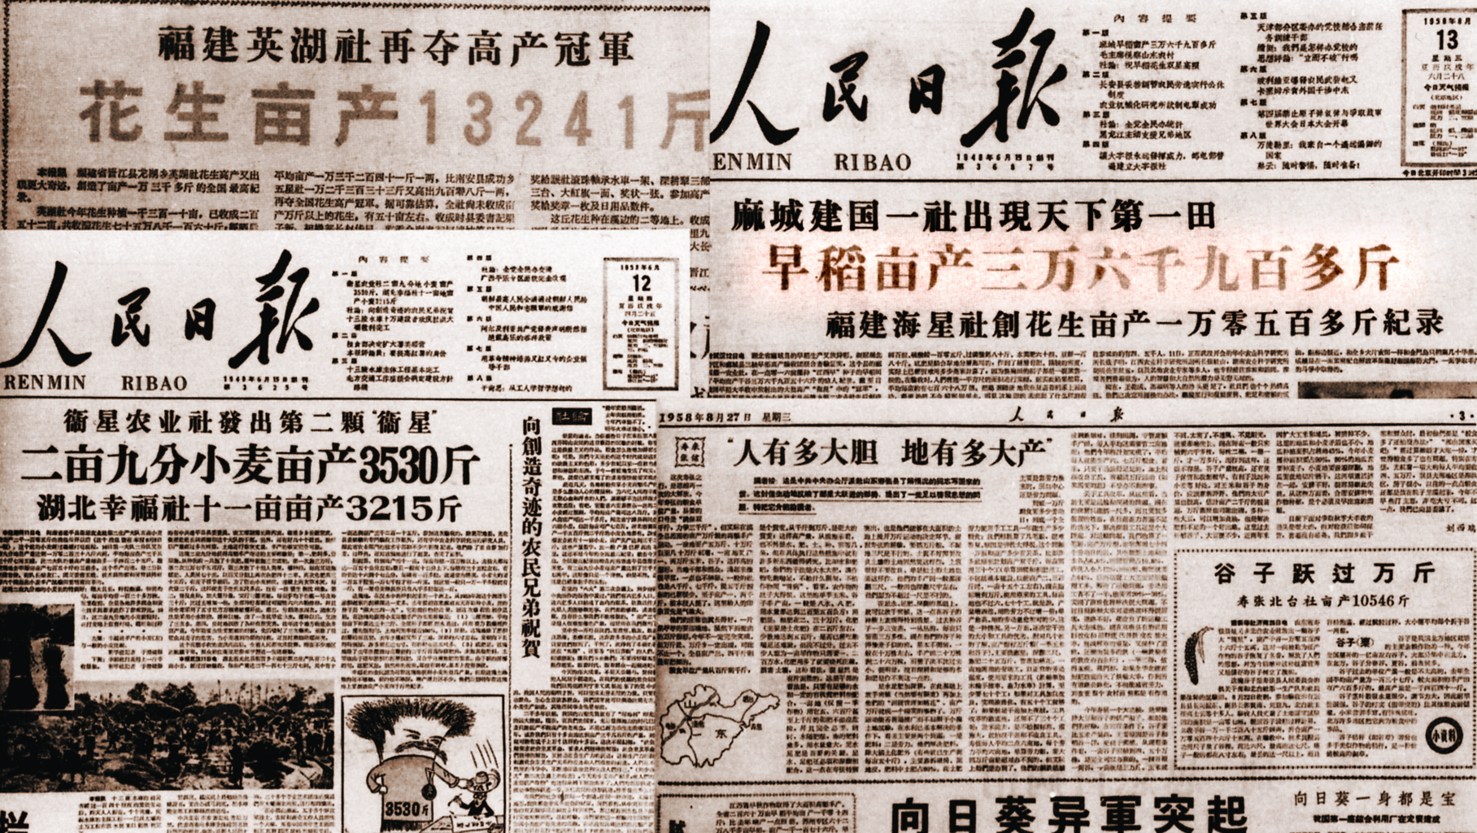
在农业上——虚报产量
浮夸风
1958年8月27日，一篇名为《人有多大胆地有多大产》的文章赫然出现在当天的《人民日报》上。 各地纷纷以虚假的高指标、高纪录相夸耀。

Slide 13
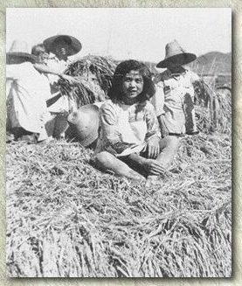
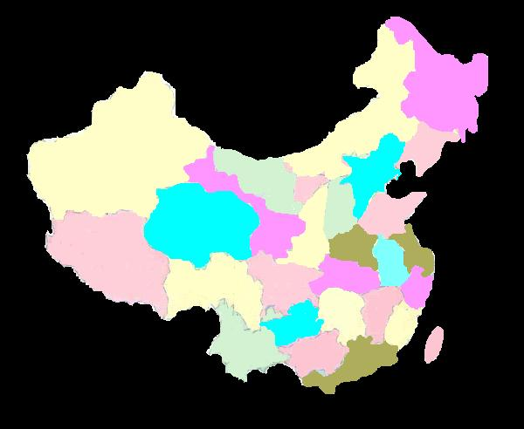
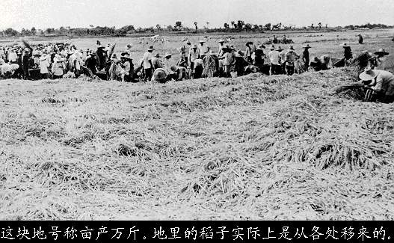
人教版八年级下册
6月30日报道亩产5103斤
1月9日报道亩产2000斤
7月25日报道亩产9195斤
9月25日报道亩产13043斤
一颗白菜500斤，
亩产小麦12万斤，
亩产土豆120万斤
这块亩产万斤的地，稻子实际是从各处移来的
“卫星田”的稻穗竟能托住一位小姑娘

Slide 14
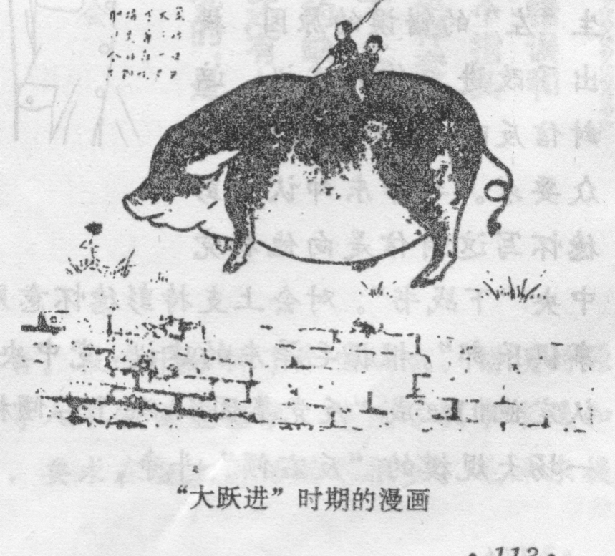
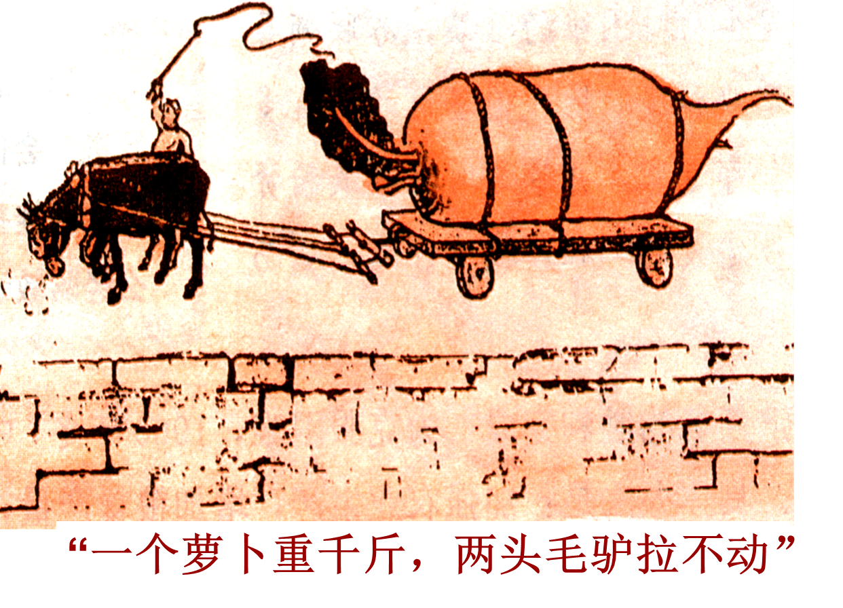
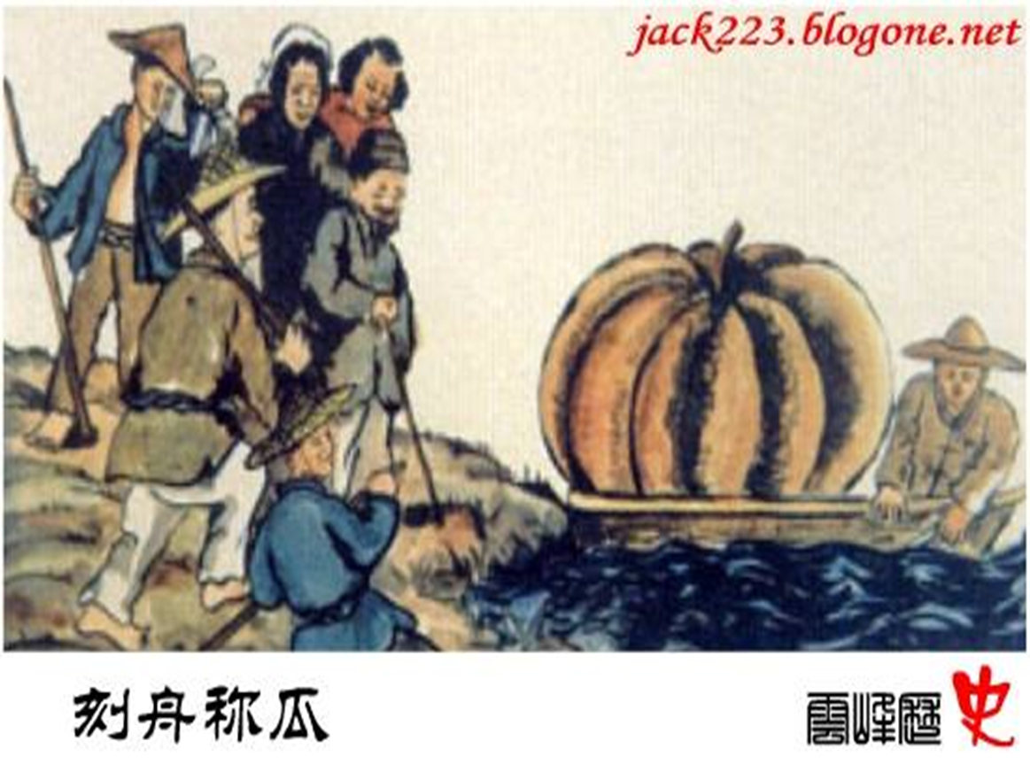
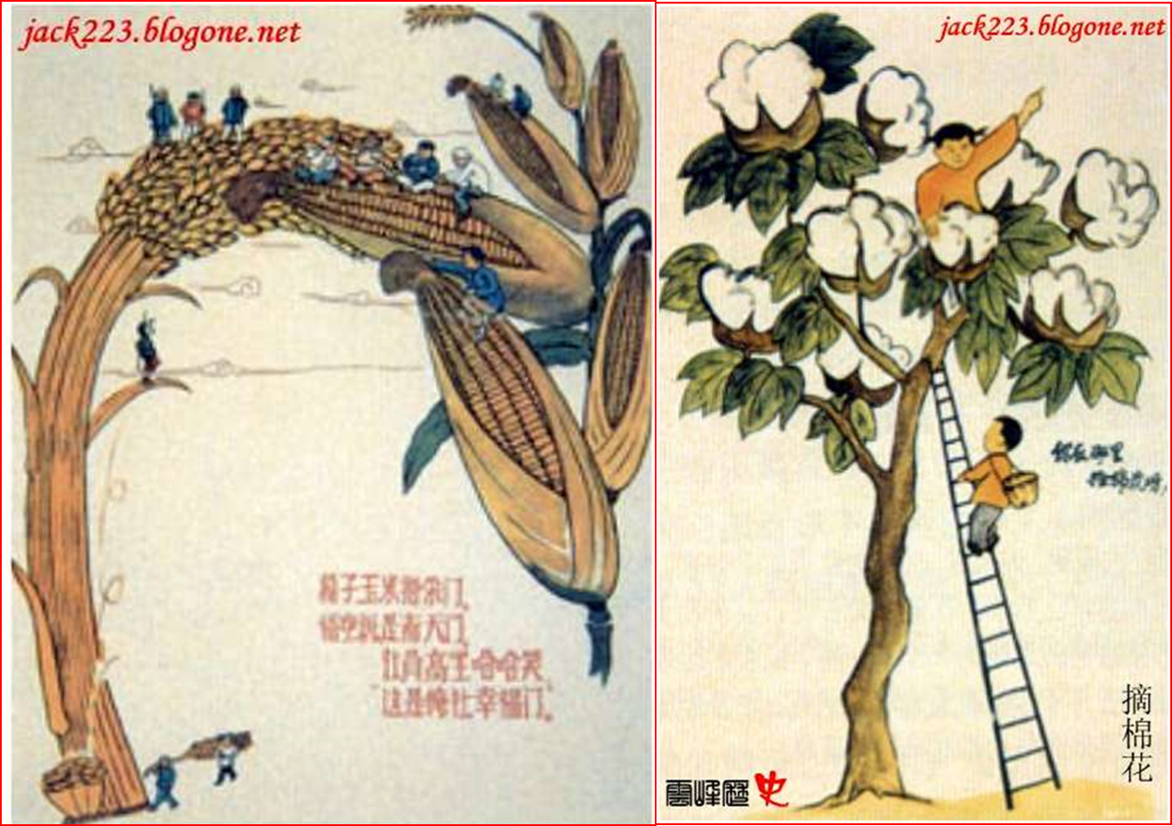

Slide 15
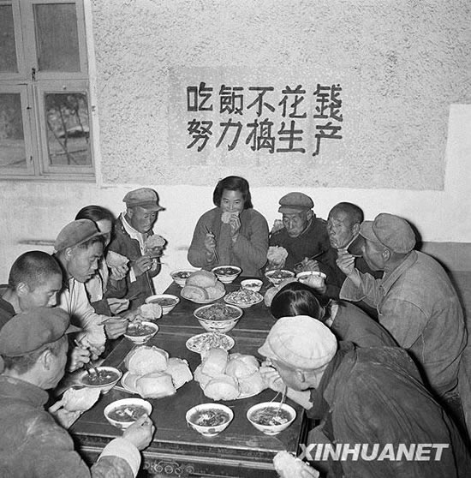
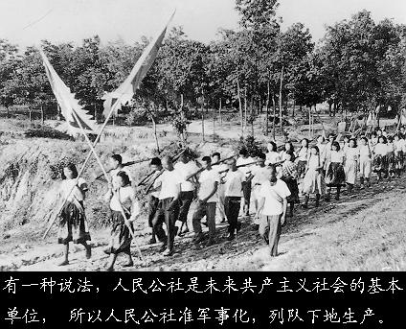
3.人民公社化运动
特点：一大二公
共产风
影响：
人民公社化运动脱离农村生产力水平，挫伤了农民生产积极性。
人民公社的特点是公社的一切财产统一核算，统一分配；许多地方的社员在公共食堂吃饭，不要钱；社员的自留地、家畜、树木等，都为公社所有。

Slide 16
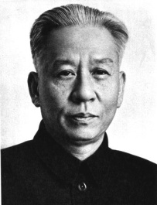
评价：
大跃进和人民公社化运动反映了人民群众迫切要求改变我国经济落后状况的愿望，但急于求成，忽视了客观经济规律
+
自然
灾害
1959年至1961年，
我国的国民经济发生严重困难
项目 | 1957 | 1960 | 下降%
粮食（亿公斤） | 1950.5 | 1435 | 26.4
棉花（万担） | 3280 | 2126 | 35.2
油料（万担） | 7542 | 2405 | 54.9
生猪存栏数 | 14590 | 8227 | 43.6
刘少奇引用并肯定农民说法“三分天灾，七分人祸”

Slide 17
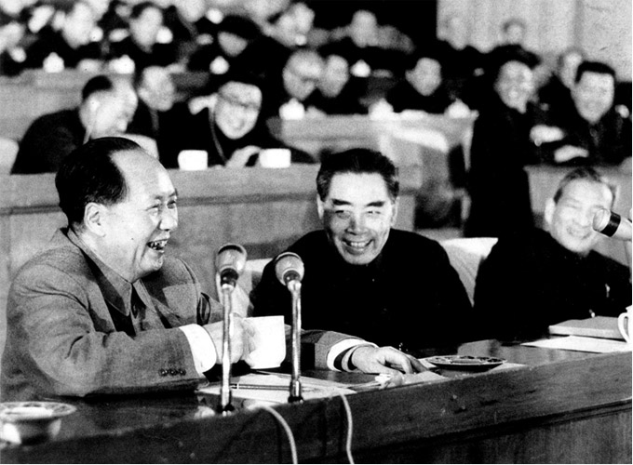
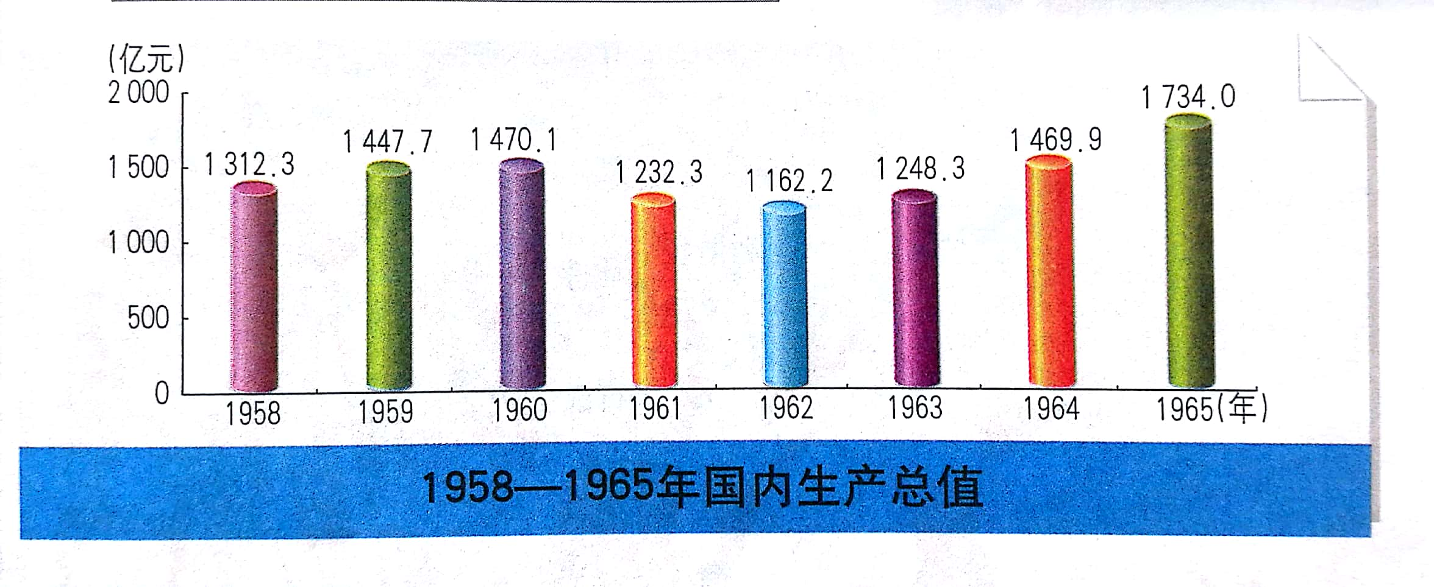
面对国民经济严重困难，国家是怎样调整的？
提出“调整、巩固、充实、提高”八字方针，1961年开始实施。
成效：到1965年，国民经济调整的任务基本完成，
工农业生产得到恢复和发展，呈现出物价稳定、市场繁荣的新面貌
七
千
人
大
会

Slide 18
思考：大跃进和人民公社化运动给我们带来什么教训？
急于求成，忽视了客观经济规律
政策的制定要从实际出发，实事求是
经济建设要遵循客观的经济规律

Slide 19
“花生壳，圆又长，两头相隔十几丈，五百个人抬起来，我们坐上游东海。”这是20世纪五十年代中国某地区农民的劳动号子。如果将上述劳动号子作为史料，可以用来印证( )
A.“一五”计划的超额完成 B.“大跃进”运动中的浮夸风
C.人民公社欣欣向荣的气象 D.“文化大革命”的严重错误
从“大跃进”和人民公社化运动中吸取的最主要教训是( )
A.大力发展社会主义经济 B.充分发挥人民的主观能动性
C.要遵循客观经济规律办事 D.大力加强社会主义工业化建设
B
C

Slide 20
1956
1958
1961
1965
中共
八大
“大跃进”和人民公社化运动
国民经济调整
起步
失误
调整
在探索中曲折前进

Slide 21
02
文化大革命
（1966-1976）

Slide 22
二、十年浩劫——文化大革命
评
发起
原因：
毛泽东认为党和国家面临着资本主义复辟的危险。
口号：
“以阶级斗争为纲”。
时间：
1966年夏
根本原因：
党在指导思想上的“左”倾错误发展到了“以阶级斗争为纲”的地步
从中央到地方的某些领导同志……实行资产阶级专政，将无产阶级轰轰烈烈的文化大革命运动打下去，颠倒是非，混淆黑白……自以为得意，长资产阶级的威风，灭无产阶级的志气，又何其毒也！
——毛泽东《炮打司令部<我的一张大字报>》

Slide 23
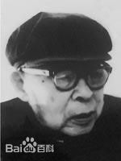
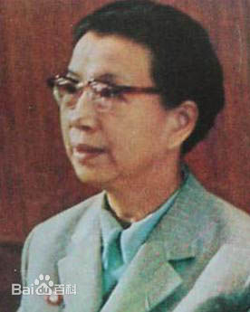
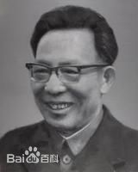
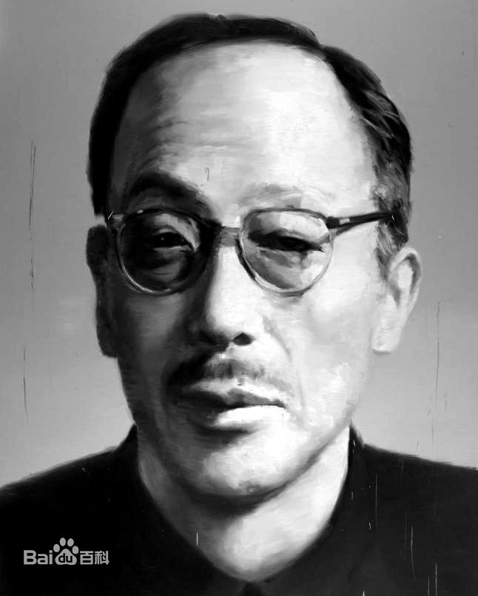
实际指挥部：
中央文革小组
陈伯达
江青
康生
张春桥

Slide 24
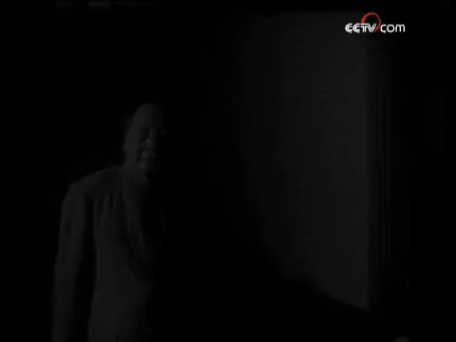
观看视频并思考：
“文化大革命”的动乱主要有哪些表现？产生了怎样的危害？

Slide 25
表现：
危害：
①“打倒一切，全面内战”
造反派组织打、砸、抢事件
①经济上：社会和生产秩序陷入混乱
国民经济发展受破坏
②学校停课、工厂停工
“闹革命”“破四旧”
 | 工业总产值 | 比上年 | 国家财政总收入 | 比上年
1966年 | 2534亿 | +17.3% | 558.7亿 | +24.4%
1967年 | 2104.5亿 | -10% | 419.4亿 | -25%
1968年 | 2015.3亿 | -4.2% | 361.3亿 | -13.9%

Slide 26
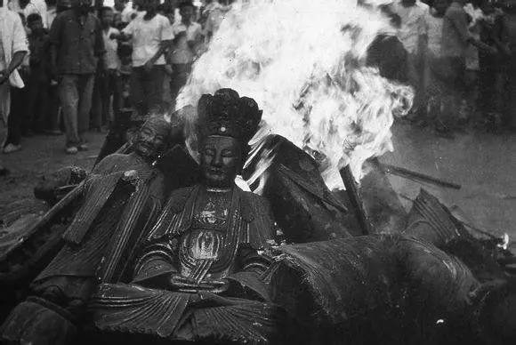
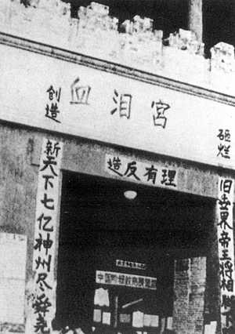
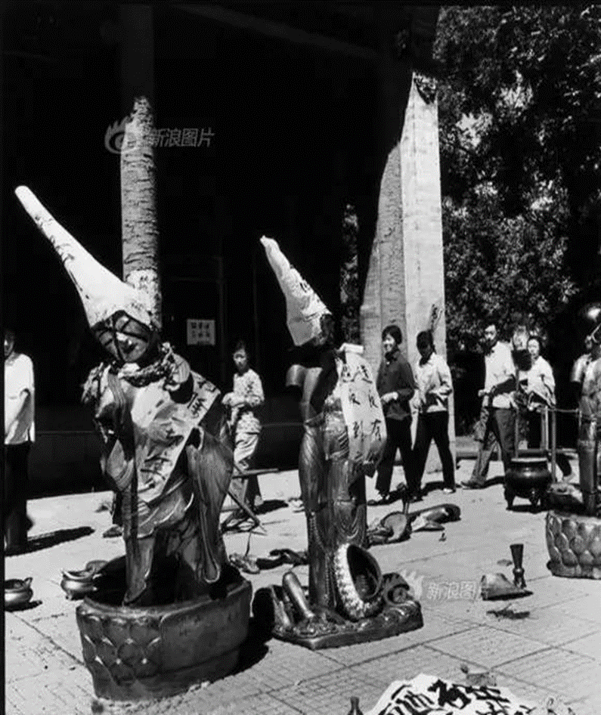
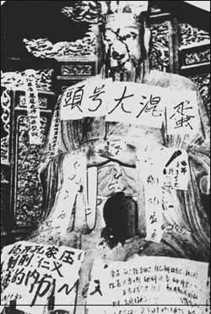
破坏文物
故宫改名
红卫兵在市民们的配合和支持下，将商店、工厂、学校、公社等统统改成具有革命意味的名字，如“反修路”、“东风商店”、 “红卫战校”等革命名称、如东交民巷改为“反帝路”，长安大街改为“东方红大路”。
林彪为红卫兵提出一种新的革命形式——破四旧：“大破一切剥削阶级的旧思想、旧文化、旧风俗、旧习惯。”

Slide 27
储安平（1966年，光明日报主编，著名记者） 黄绍竑（1966年8月31日，政务院政务委员，原国民党高级将领） 罗广斌（1967年2月10日，共青团重庆市委统战部长，《红岩》作者） 李立三（1967年6月22日，中国共产党早期的重要领导人） 陈梦家（1966年9月3日，中国科学院考古研究所研究员，考古学家，诗人） 邓拓（1966年5月17日，人民日报总编辑，作家） 服毒致死 杨朔（1968年8月3日，中国作家协会外国文学委员会主任，著名作家） 翦伯赞 （历史学家，北大副校长 1968.12.18 与妻子戴淑婉服安眠药致死） 傅雷夫妇（1966年9月3日，著名翻译家）傅雷服毒自杀，妻子朱梅馥随之上吊自杀 老舍（1966年8月24日，著名作家）跳北京太平湖溺死
吴晗（1969年10月11日，北京市副市长，历史学家）狱中自杀，死前头发被拔光
……
②文化上：科技、教育事业被严重摧残，历史文化遗产遭受巨大破坏。

Slide 28
表现：
危害：
①“打倒一切，全面内战”
造反派组织打、砸、抢事件
①经济上：社会和生产秩序陷入混乱
国民经济发展受破坏
②学校停课、工厂停工
“闹革命”“破四旧”
②文化上：科技、教育事业被严重摧残，历史文化遗产遭受巨大破坏。
③一些党政机关受到冲击，大批各级领导干部和知识分子遭到批判和揪斗

Slide 29
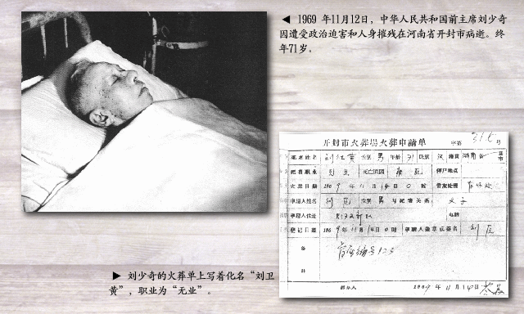
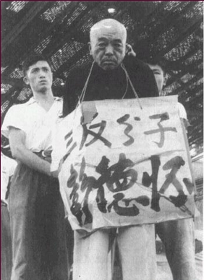
国家干部遭受残酷迫害
文革中非正常死亡的政界及社会名流人物 周小舟（1966年12月25日，湖南省委书记） 阎红彦（1967年1月8日，云南省委书记） 陈昌浩（1967年7月30日 原红四方面军总政委）
刘少奇（1969年11月12日，共和国主席） 彭德怀（1974年11月29日，元帅） 贺龙（1969年6月9日，元帅）

Slide 30
表现：
危害：
①“打倒一切，全面内战”
造反派组织打、砸、抢事件
①经济上：社会和生产秩序陷入混乱
国民经济发展受破坏
②学校停课、工厂停工
“闹革命”“破四旧”
②文化上：科技、教育事业被严重摧残，历史文化遗产遭受巨大破坏。
③一些党政机关受到冲击，大批各级领导干部和知识分子遭到批判和揪斗
③政治上：民主与法治受到践踏

Slide 31
“文化大革命”给党、国家和各族人民带来新中国成立后最严重的挫折，造成了巨大的损失。
谈谈“文化大革命”的主要教训？
危害：
①经济上：社会和生产秩序陷入混乱
国民经济发展受破坏
坚持以经济建设为中心
反对任何形式的个人崇拜。
健全民主与法制，依法治国
②文化上：科技、教育事业被严重摧残，历史文化遗产遭受巨大破坏。
③政治上：民主与法治受到践踏

Slide 32
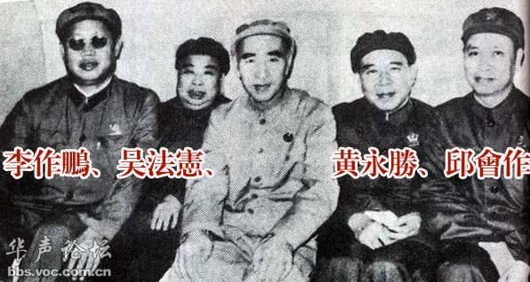
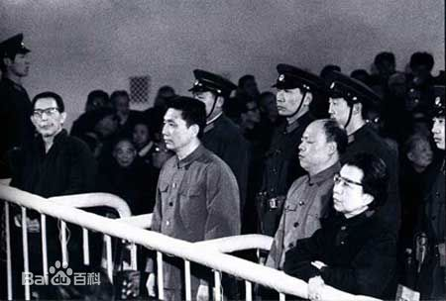
江青反革命集团
“四人帮”
林彪反革命集团

Slide 33
“文化大革命”中的两个反革命集团是怎样覆灭的？
“文化大革命”结束的标志——
九一三事件，标志着林彪反革命集团覆灭。（1971年9月13日）
1976年10月，华国锋、叶剑英一举粉碎“四人帮”
1976年10月
“四人帮”被粉碎
社会主义国家的历史很短，我们党对什么是社会主义、怎样建社会主义完全没有搞清楚，因而在探索中走了弯路。人世间没有一帆风顺的事业，世界历史总是在跌宕起伏的曲折过程中前进的。

Slide 34
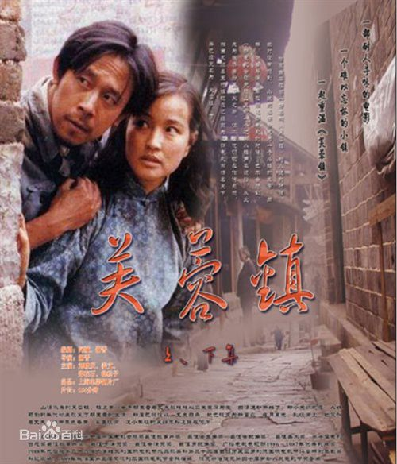
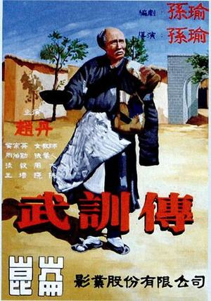


“文革”之思
贾平凹《古炉》
季羡林《牛棚杂忆》
01
02
梁晓声《一个红卫兵的自白》
冯骥才《一百个人的十年》
03
04

Slide 35
03
建设成就

Slide 36
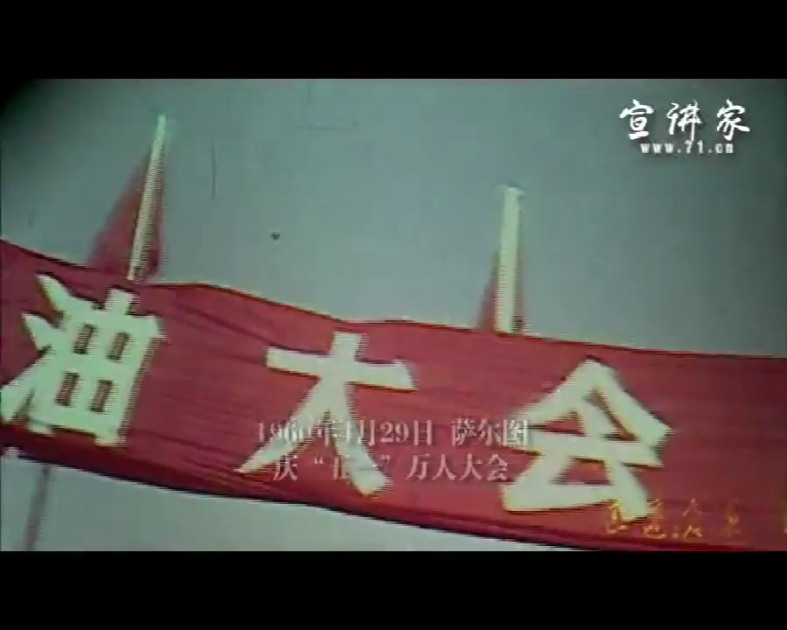
观看视频了解我国在社会主义探索时期取得的建设成就

Slide 37
十年建设成就一览表
类别 | 成 就
钢铁 | 建成________、包头、攀枝花等钢铁基地
石油 | 建成________、胜利、大港等油田
交通 | 建成________、兰青、包兰、成昆、湘黔、川黔等铁路，建成南京长江大桥
水利 | 兴修近百条人工河，建成七万多座大中型水库
科技 | 人工合成结晶牛胰岛素；“两弹一星”；籼型杂交水稻；青蒿素
武汉
大庆
兰新

Slide 38
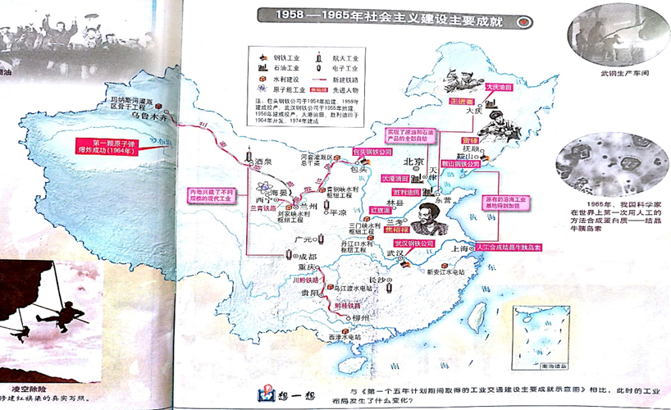
大庆油田
实现原油和石油产品的全部自给
第一颗原子弹爆炸成功
包头
大港油田
内地兴建了不同规模的现代工业
胜利油田
原有的沿海工业基地得到加强
武汉
首先完成人工合成结晶牛胰岛素
工业生产能力和技术水平大大提高。
工业布局改善、门类增多。

Slide 39
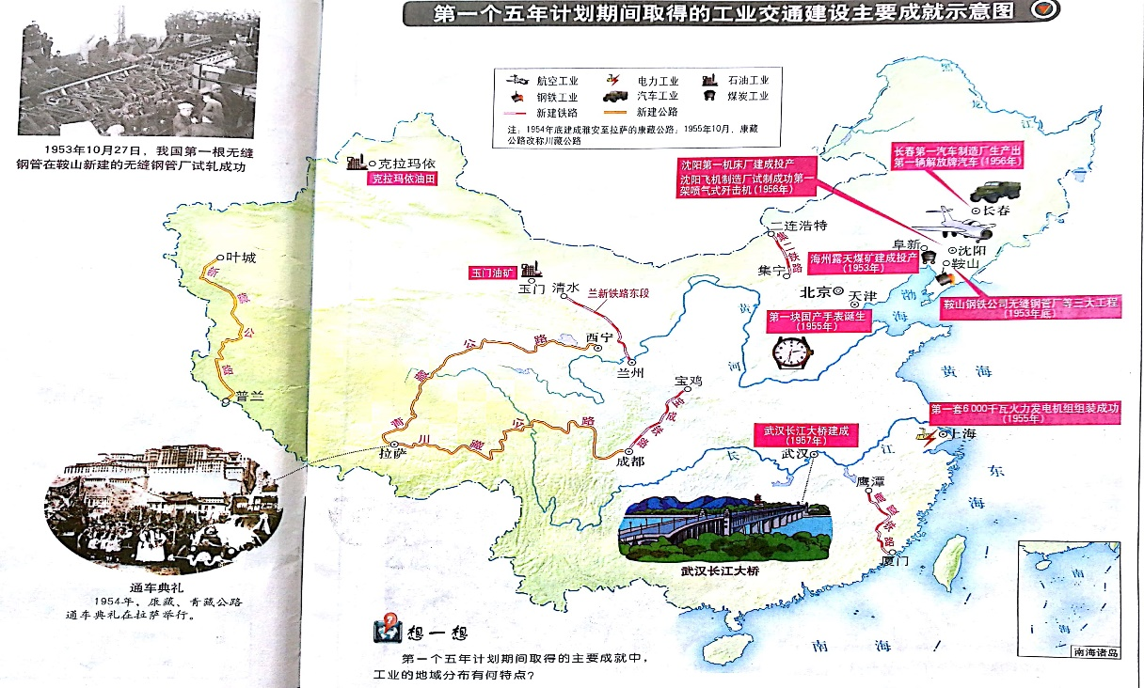
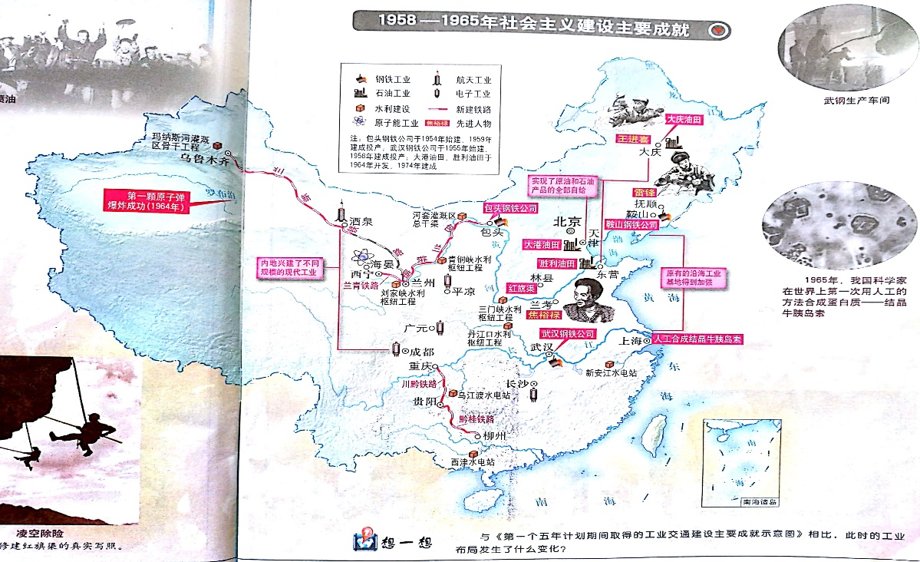
到1957年底…我国开始改变工业落后的面貌，向社会主义工业化迈进。
——《中国历史 八年级 下册》P20
对比不同时期的建设成就示意图，概括此时国民经济的面貌发生了怎样的变化？
我国初步形成了比较完整的工业化体系和国民经济体系，为现代化建设打下了坚实的基础。

Slide 40
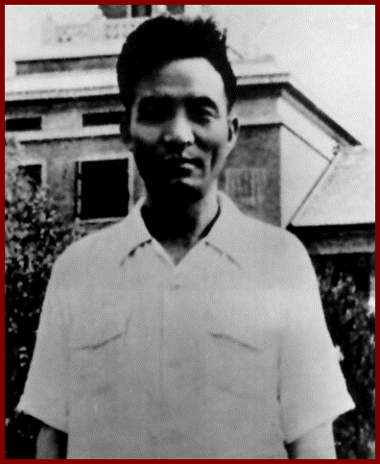
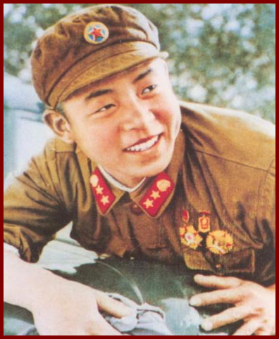
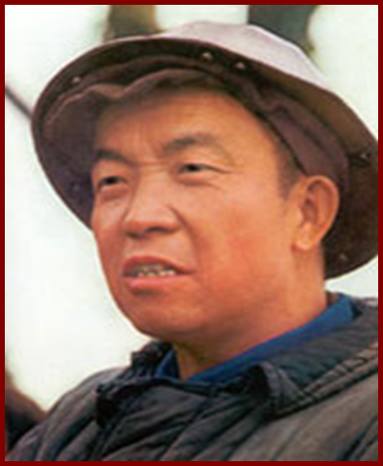
模范人物
党的好干部——
焦裕禄
解放军好战士——
雷锋
助人为乐
爱国爱民
热爱人民
鞠躬尽瘁
大庆石油工人“铁人”——
王进喜
①爱国主义精神
②为社会主义艰苦奋斗的精神
③密切联系群众，全心全意为人民服务的精神等
艰苦创业
“铁人”精神

Slide 41
艰辛探索与建设成就（1956-1976年）
三年经济困难
调整国民经济
中共八大
的召开
“大跃进”
在探索中曲折前进
失
误
与
挫
折
1956-1966年建设成就
成
就
人民公社化
运动
1966-1976年科技成就
“文化大革命”

Slide 42
谢 谢

